Slide 1

Desafio Técnico Trybe
Open University Learning Analytics dataset: Interação entre curso, estudantes e o ambiente de aprendizado virtual (VLE – Virtual Learning Environment)
Larissa Ap. Augusto

Slide 2
Principais características da base de dados:
Tabela | PK – Primary Key | FK – Foreign Key | Dimensão | Valores faltantes
studentRegistration | - | id_student code_module code_presentation | 32593x5 | 13,8%
studentAssessment | - | id_student id_assessment | 173912x5 | 0,1%
studentVle | - | id_student id_site code_module code_presentation | 10655280x6 | 0,0%
studentInfo | id_student | code_module code_presentation | 32593x12 | 0,3%
assessments | id_assessment | code_module code_presentation | 206x6 | 0,9%
courses | code_module code_presentation | - | 22x3 | 0,0%
vle | id_site | code_module code_presentation | 6364x6 | 27,5%

Slide 3
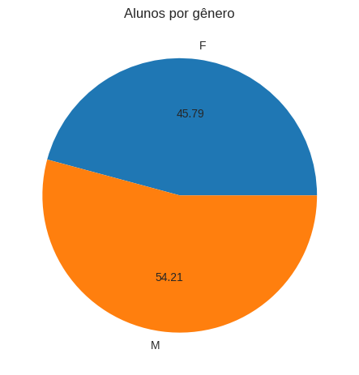
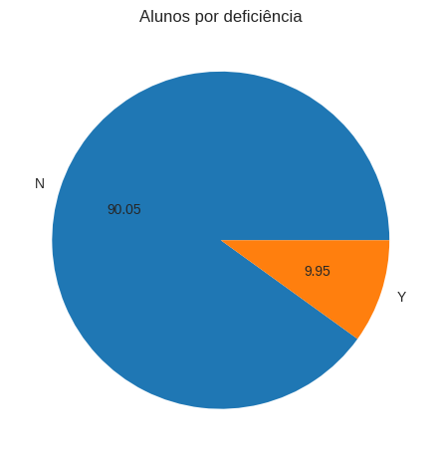
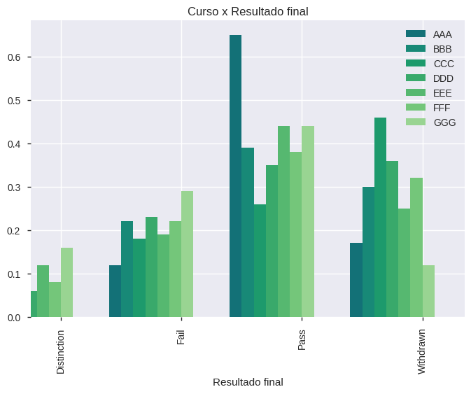
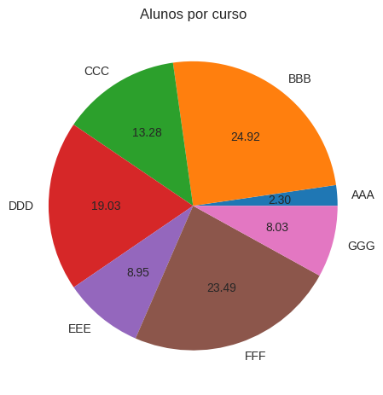
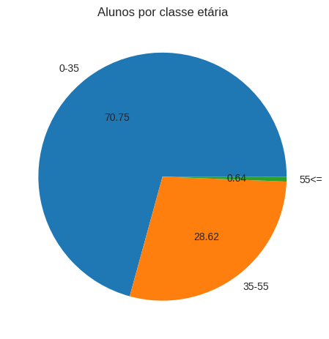
Principais características da base de dados:
Alguns gráficos que podem ser uteis para o entendimento da base de dados

Slide 4
Problema de negócio escolhido:
Predição do desempenho dos estudantes nas avaliações finais.
Considerações importantes:
Imd_band (um tipo de mensuração de pobreza baseado no lugar que o estudante mora) -> os inputs com esse data faltante foram retiradas da base;
As tabelas studentInfo, studentAssessment e studentRegistration foram utilizadas para a resolução do modelo;
Variável dependente (y) -> final_result;
Variáveis independentes -> demais variáveis da tabela.
Os dados foram particionados em 70% para o treinamento e 30% para teste.

Slide 5

Qual o modelo utilizado e qual o motivo da escolha?
Uma variável de resposta (y = final_result) e varias variáveis que poderiam ser usadas como preditoras.
Modelo de aprendizagem supervisionada
Algoritmo de classificação
Variável resposta ( final_result)
é categórica
Decision Trees
Random Forest
Resolvi utilizar um modelo que eu já conhecia e que se encaixava dentro das necessidades para resolver o problema escolhido. Iniciei com o modelo Decision Tree e posteriormente apliquei o Random Forest, principalmente por possuir maior poder estatístico e de acurácia que o Decision Tree.

Slide 6
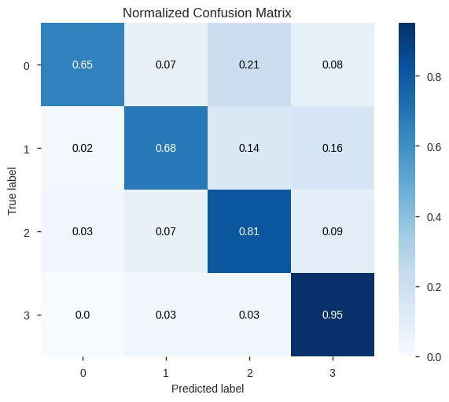
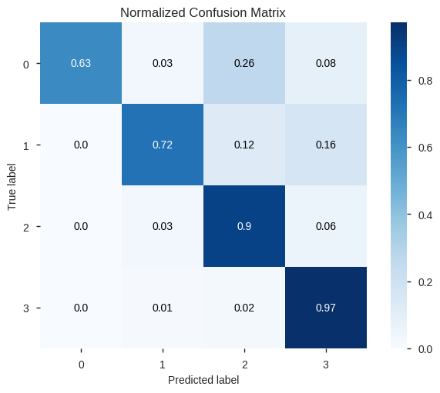
Avaliação dos modelos
O Random Forest (0.981) obteve um resultado mais acurado que o Decision Tree (0.960). Os dois modelos apresntaram bons resultados, porém com tendências a melhores acertos em determinadas categorias, com acerto crescente segundo esta ordem: 0=Distinction; 1=Fail; 2=Pass e 3=Withdrawn.
Decision Trees
Random Forest

